Slide 1
«удвоенная буква согласного на стыке приставки и корня»
Урок открытия нового знания.
Урок русского языка в 3 классе.
Автор: Корчагина Ольга Даниловна,
учитель начальных классов
МОУ УСОШ № 2 им. Сергея Ступакова
г.Удомля Тверской обл.

Slide 2
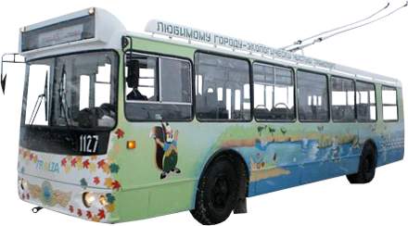
Вспоминаем то, что знаем
Разгадайте загадки.
Он с усами, словно жук,
Пассажирам лучший друг.
Коль над ним есть провода,
Отвезёт вас хоть куда.
В самолёте он летает, Ездит в поезде, в трамвае. Чтобы быть им много лет, Нужен не один билет!
На ледяной площадке крик, К воротам рвётся ученик. Кричат все: "Шайба! Клюшка! Бей!" Весёлая игра ...
троллейбус
хоккей
пассажир

Slide 3
ЧИСТОПИСАНИЕ
лл кк сс …
троллейбус
хоккей
пассажир
Составить предложение с любым из слов.
Запишите его.

Slide 4
Определяем основной вопрос урока
писал
краска
сказать
кинуть
клад
рас-
Образовать новые слова с помощью приставки.
Запишите их.

Slide 5
расписал
раскраска
рассказать
раскинуть
расклад
1. Что общего в этих словах?
2. Выделите корень.
3. Найдите лишнее слово.
4. Почему?
5. В какой части слова удвоенная буква согласного?
6. Выделите эти части слова.
Тема: «Почему появляется удвоенная буква согласного на стыке приставки и корня»

Slide 6
ФИЗМИНУТКА

Slide 7
Решаем проблему, открываем новые знания
Работа по учебнику
с.128 № 158
Что значит на стыке?
Как обозначается это орфограмма?
Удвоенная буква согласного пишется на стыке приставки и корня в тех словах, где приставка оканчивается, а корень начинается одним и тем же согласным звуком.
Например: рассказ, оттенок.

Slide 8
Работа в парах
Разбить слова на два столбика
Перрон, аллея, расследование, рассвистелся, классный, гамма, ввоз, поддержка.
Обозначьте орфограмму графически

Slide 9
Проверим
расследование
рассвистелся
ввоз
поддержка
перрон
аллея
классный
гамма

Slide 10
Спасибо за работу!

Slide 11
Из личного архива.
Образовательная система «Школы 2100» http://school2100.com/pedagogam/lessons/beginners-subject.php?SECTION_ID=1974
троллейбус_4.png - Просмотр картинки - Хостинг картинок и изображений
Resident Resources Archives - Chiefs' Blog - Pediatrics House Staff - Stanford University School of Medicine
Clipart Of Hockey

